Slide 1
魅族CDN项目
项目启动会
2017年06月15日
包梅锦

Slide 2
一、项目介绍
目 录
PPT模板：www.1ppt.com/moban/ PPT素材：www.1ppt.com/sucai/
PPT背景：www.1ppt.com/beijing/ PPT图表：www.1ppt.com/tubiao/
PPT下载：www.1ppt.com/xiazai/ PPT教程： www.1ppt.com/powerpoint/
资料下载：www.1ppt.com/ziliao/ 范文下载：www.1ppt.com/fanwen/
试卷下载：www.1ppt.com/shiti/ 教案下载：www.1ppt.com/jiaoan/
PPT论坛：www.1ppt.cn PPT课件：www.1ppt.com/kejian/
语文课件：www.1ppt.com/kejian/yuwen/ 数学课件：www.1ppt.com/kejian/shuxue/
英语课件：www.1ppt.com/kejian/yingyu/ 美术课件：www.1ppt.com/kejian/meishu/
科学课件：www.1ppt.com/kejian/kexue/ 物理课件：www.1ppt.com/kejian/wuli/
化学课件：www.1ppt.com/kejian/huaxue/ 生物课件：www.1ppt.com/kejian/shengwu/
地理课件：www.1ppt.com/kejian/dili/ 历史课件：www.1ppt.com/kejian/lishi/
二、项目总体计划
Contents
三、项目组织架构
四、项目沟通&汇报制度

Slide 3
项目介绍 –项目背景
魅族因为在管理公司的域名和服务器时，不够的便利，需要开发一个系统开进行统一的管理。

Slide 4
项目介绍 –项目目标
对接DNSPOD、百度云、腾讯云、阿里云、听云（腾讯）等外部接口，使客户能够在我们提供的管理台上实现系统管理、配置管理、数据运营管理、调度管理、服务评价
等功能

Slide 5
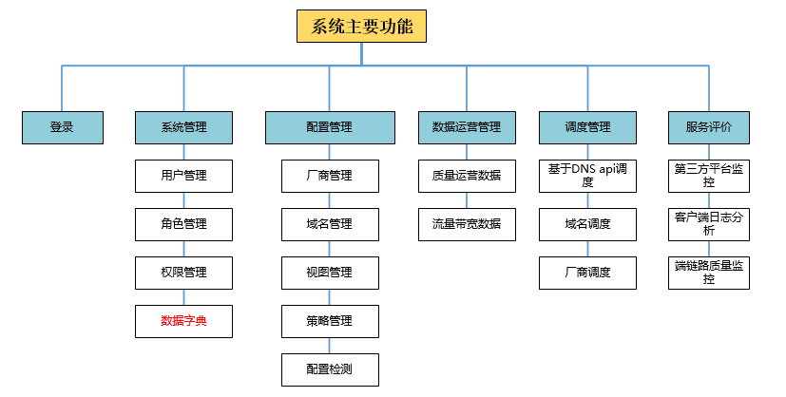
项目介绍 –系统功能介绍

Slide 6
项目总体计划
1、 2017年6月20日项目正式开始
2、 2017年7月19日完成项目的需求分析和设计工作；
2、 2017年8月11日完成项目代码开发工作；
3、 2017年8月23日 完成项目测试工作；
4、 2017年9月1日完成项目上线；
详细计划请参考：PM_魅族CDN项目启动会20170614

Slide 7
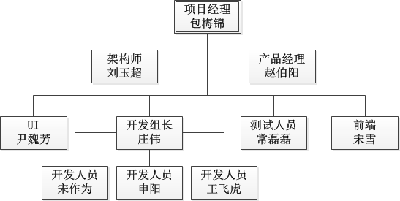
项目组织架构
干系人联系方式：项目干系人-魅族CDN项目

Slide 8
沟通制度
1、定期周项目例会
  时间：每周五下午14:00
  参加人员：项目组成员
  召集人：项目经理
  会议内容：检查本周计划执行情况，下周计划安排，项目中存在的问题以及问题跟踪情况分析
  会议要求：会议需要提前1天把会议时间、会议地点发送给所有与会人员，会议后需要把会议既要和问题跟踪列表通过EMAIL及时发送例会人员和相关领导
2、不定期会议
  时间：不定
  参加人员：会议相关人员（所有涉及人员一定需要到场）
  召集人：会议发起人
  会议内容及要求：需要把讨论内容和相关资料至少提前发送给与会人员，与会人员需要提前认真阅读资料；会议后需要把会议既要通过EMAIL及时发送例会人员和相关领导

Slide 9
沟通制度
3、技术&方案等评审
  范围：技术方案，设计方案，系统实施方案等关键方案或者需涉及多部门协作的事宜需要举行评审
  参与人员：涉及相关部门人员
  形式：会议（包括电话议会）或者邮件确认
  要求：需要把评审内容和相关资料至少提前1天发送给参加评审人员，与会人员需要提前认真阅读资料；会议纪要通过EMAIL及时发送例会人员和相关领导，评审结果上传SVN。
4、日报
    当项目进入正式开发阶段后，启动日报汇报制度，各部分负责人在每天18:30之前把当天完成任务的情况、当天遇到的问题、困难以及需要项目组协调的事情通过Email发送给项目经理或上传SVN，项目经理会及时汇总进行处理。

Slide 10
沟通制度
6、周报
    各小组负责人和部门负责人每周五下午19点之前，把各自负责的任务的本周的工作情况、遇到的问题&困难和下周的工作安排通过周报形式发给项目经理
    项目经理会把各小组周报整理汇总，同时结合项目的整体情况发给客户，并抄送给部门经理和公司领导

Slide 11


